Slide 1

1
Les Substances Chimiques
dans la Cosmétique
Existe-t-il des risques pour la santé associée aux substances chimiques dans les cosmétiques ?
Réalisé et écrit par bensoussan léa – Data Suits

Slide 2
2
I
Analyse générale de la cosmétique et des substances Chimique
Analyse des Résultats

Slide 3


3
La cosmétique et les substances Chimique
Inventaire TSCA, marché Américain
?
Analyse générale de la Cosmétique et des Substances Chimiques
Notes:
flags

Slide 4
3
La cosmétique et les substances Chimique
Inventaire TSCA, marché Américain
L’inventaire TSCA répertorie les substances actives et inactives et est mis à jour deux fois par an.
Plus de 85 000 Substances répertoriées.
Ne contient pas les identités chimiques déclarées confidentielles.
Le numéro CAS (identifiant unique numérique) permet d’identifier une substance chimique.
L’EPA règlemente les substances chimiques et protège la santé humaine et l'environnement.
Analyse générale de la Cosmétique et des Substances Chimiques
Notes:
flags

Slide 5
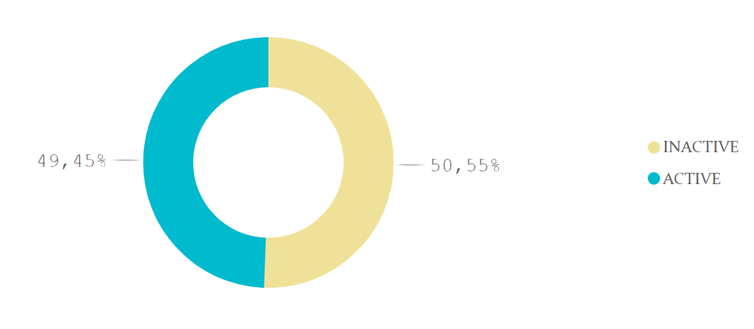
4
La cosmétique et les substances Chimique
Inventaire TSCA, marché Américain
Produites
Nombre de Substances Chimiques
70 689
Nombre de Substances Actives
31 730
Statut Commercial des Substances
Importées
Utilisées dans
Des produits
46,09%
53,91%
Nombre de Substances UVCB
7 016
UVCB
Analyse générale de la Cosmétique et des Substances Chimiques

Slide 6
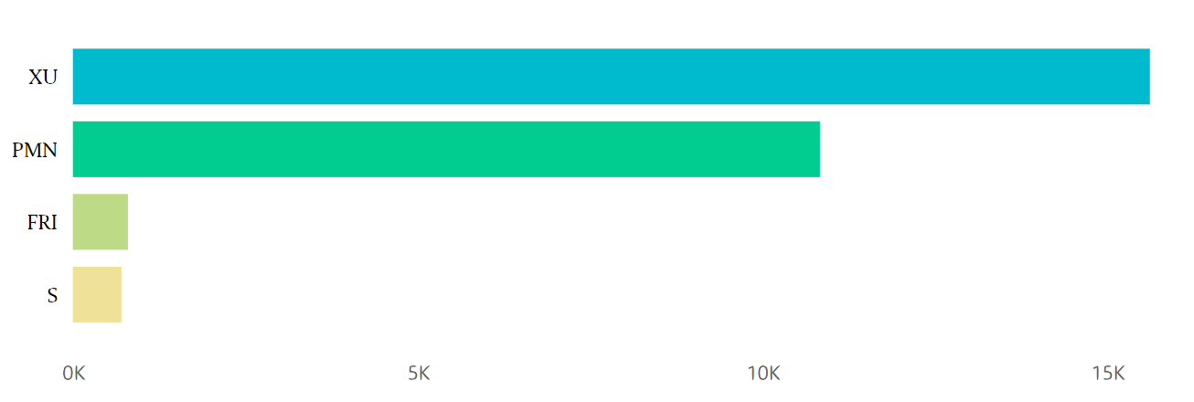
5
La cosmétique et les substances Chimique
Inventaire TSCA, marché Américain
Top 4 des drapeaux Spéciaux dans l’inventaire
Notes:
La base de données TSCA comporte également des indicateurs de statut réglementaire à travers des drapeaux spécifiques comme « XU », « PMN », etc. Ces indicateurs servent à identifier les substances soumises à des règles spécifiques promulguées par l'EPA, qui je le rappelle c’est l’Agence de Protection de l'Environnement.
Par exemple, ici, on peut observer que la plupart des produits portent le drapeau XU, suivi du drapeau PMN. Mais qu’est-ce que ça veut dire grosso modo.
Lorsqu’une substance a un drapeau XU, ça implique que les entreprises qui fabriquent ces substances ne sont pas nécessairement soumises à des obligations administratives. Ça signifie pas nécessairement que la substance est inoffensive, mais plutôt que son usage courant n'implique pas de risques majeurs selon les critères de l'EPA.
Pour PMN, c’est plutôt l’inverse. Avant qu’une substance chimique puisse être fabriquée ou importée aux États-Unis, une notification doit être soumise à l’EPA. Ça concerne donc des substances qui ne sont pas encore commercialisées et qui sont sous surveillance, parce que leurs effets potentiels sur la santé et l'environnement ne sont pas encore connus.

Slide 7
5
La cosmétique et les substances Chimique
Inventaire TSCA, marché Américain
?
?
?
Substances Préoccupantes
Analyse générale de la Cosmétique et des Substances Chimiques
Notes:
Changer du coup

Slide 8
5
La cosmétique et les substances Chimique
Inventaire TSCA, marché Américain
Risques Génétiques et Cancers
Risques Toxiques Cutanés et Respiratoires
Perturbateurs Endocriniens / Toxiques pour la Reproduction
Risques Systémiques et Organiques
Danger pour l’Environnement et les Organismes vivants
Analyse générale de la Cosmétique et des Substances Chimiques
Notes:
Changer du coup

Slide 9
6
La cosmétique et les substances Chimique
Inventaire TSCA, marché Américain
Risques de Cancers et Génétiques
821
Danger pour l’environnement et les organismes vivants
406
94
Nombre de Substances Dangereuses et encore Actives
1 482
Risques toxiques Cutanées et Respiratoire
406
2,5 %
Substances
Actives
Risques Systémiques et Organiques
265
Perturbateurs Endocriniens ou toxiques pour la Reproduction
376
~ 4,67 %
Analyse générale de la Cosmétique et des Substances Chimiques

Slide 10

7
La cosmétique et les substances Chimique
REACH, marché EU
?
Analyse générale de la Cosmétique et des Substances Chimiques

Slide 11
7
La cosmétique et les substances Chimique
REACH, marché EU
L'Union européenne a mis en place des législations plus strictes en matière de gestion et d’évaluation des produits chimiques (REACH).
REACH (2007) protège la santé humaine et l’environnement.
L’Europe dispose de ses propres numéros d'identification pour les substances chimiques (EC). Ce sont les équivalents européens du numéro CAS américain.
Analyse générale de la Cosmétique et des Substances Chimiques

Slide 12
8
La cosmétique et les substances Chimique
REACH, marché EU
Nombres de Substances chimiques
22 983
~ 1/3 de
l’inventaire
TSCA
Nombre de numéros EC
20 769
Nombre de numéros CAS
15 184
Analyse générale de la Cosmétique et des Substances Chimiques
Analyse des Résultats

Slide 13
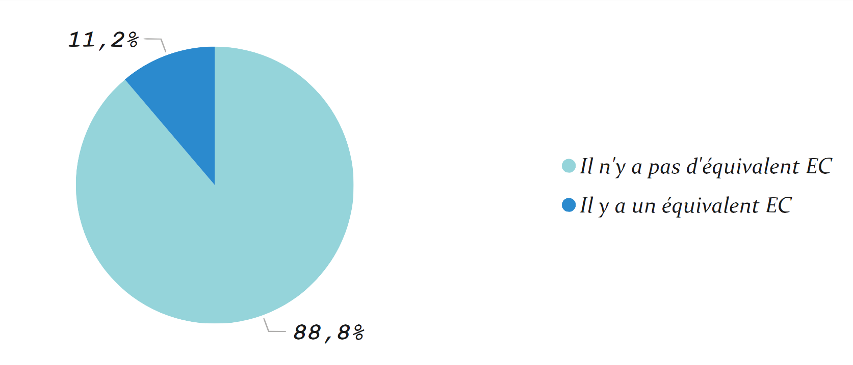
9
La cosmétique et les substances Chimique
REACH, marché EU
Répartition des CAS avec un équivalent EC
Analyse générale de la Cosmétique et des Substances Chimiques

Slide 14
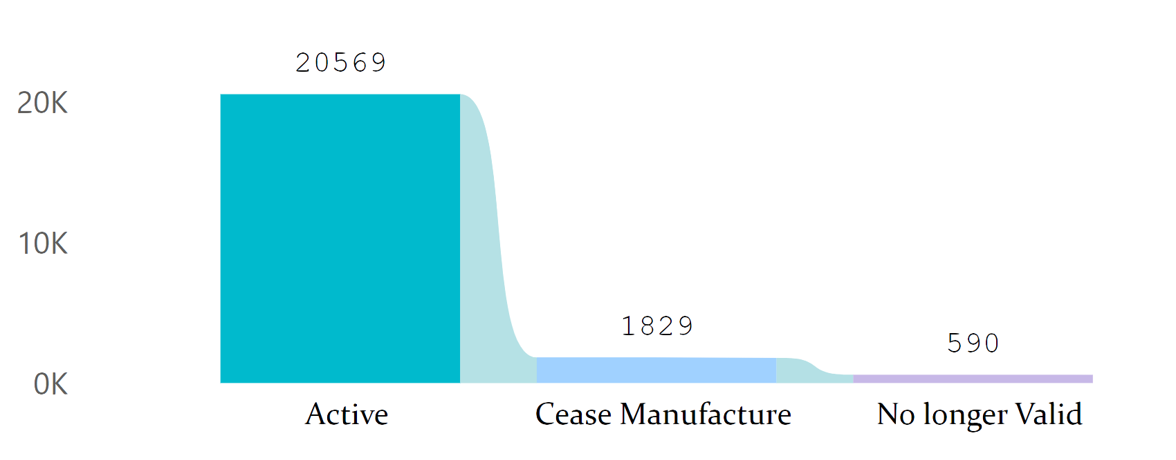
10
La cosmétique et les substances Chimique
REACH, marché EU
Nombre de Substances par Statut de Registration
13 %
En moins
Analyse générale de la Cosmétique et des Substances Chimiques
Notes:
Changer

Slide 15
11
La cosmétique et les substances Chimique
REACH, marché EU
Type d’Enregistrement : Niveau d’exigence pour la soumission d’une substance chimique dans REACH.

Slide 16
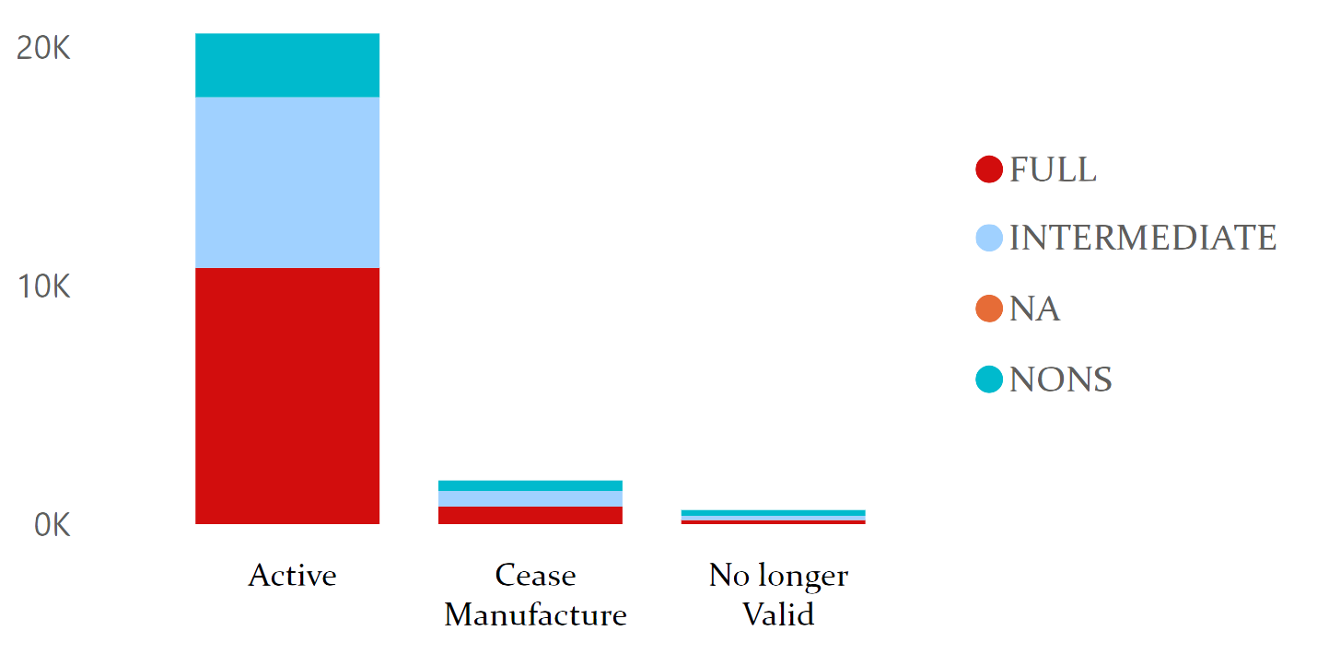
11
La cosmétique et les substances Chimique
REACH, marché EU
Nombre de Substances par Statut d’Enregistrement et par Type

Slide 17
11
La cosmétique et les substances Chimique
REACH, marché EU
Pourcentage de substances fabriquées ou importées en quantité confidentielle
12,09 %

Slide 18
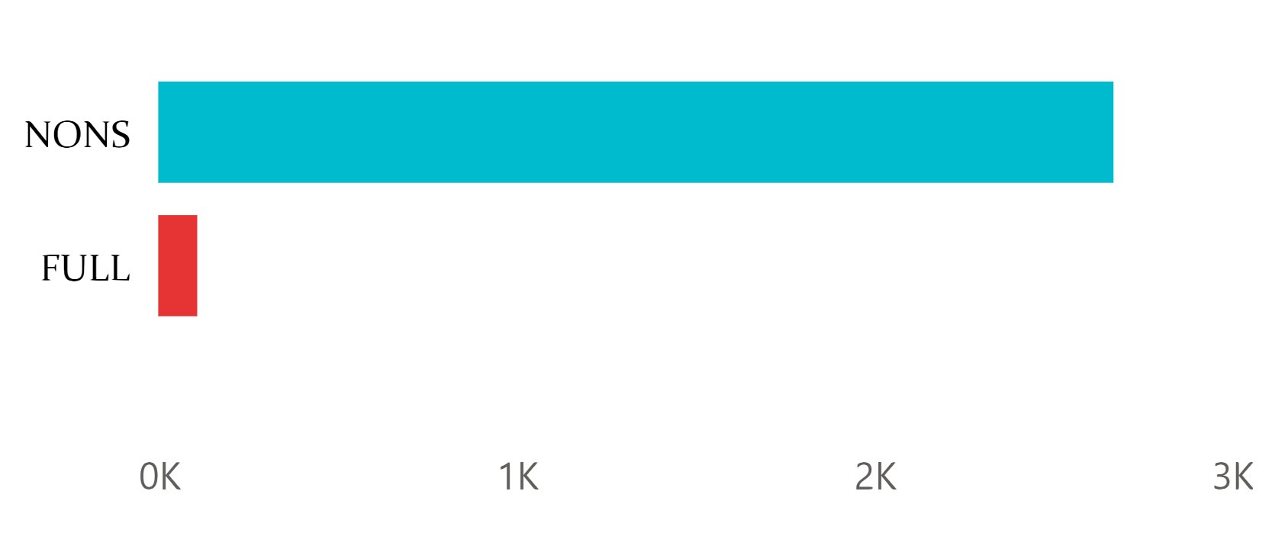
11
La cosmétique et les substances Chimique
REACH, marché EU
Données confidentielles par Type de Registration
Notes:
Une information supplémentaire que nous fournit REACH concerne le type d'enregistrement des substances. C’est le niveau d’exigence pour la soumission d'une substance chimique. Ici, on retrouve le même graphique qu’auparavant, à savoir le nombre de substances par statut d'enregistrement, mais aussi par type d'enregistrement. On observe que pour les substances actives, les deux principaux types sont FULL et INTERMEDIATE.
FULL signifie que la substance est entièrement enregistrée avec une évaluation complète de ses risques.
INTERMEDIATE signifie plûtot une substance qui permet de transformer d'autres substances, sous des conditions également contrôlées.
Donc grosso modo, deux types d'enregistrement assez sûrs selon les critères de l’Union Européenne.
Mais qu'en est-il des NEONS ? Ce sont des substances enregistrées dans une catégorie spécifique, peu courante et donc un peu mystérieuse. Cela peut paraître suspect à première vue.
Permettez-moi de préciser ce point.
Dans REACH, il y a une colonne qui indique les quantités minimales et maximales de substances importées ou produites chaque année. Mais en gros, environ 12% des substances sont associées à des données confidentielles. Cela signifie que pour ces substances, on ne connaît ni les quantités produites ni importées, ce qui est significatif.
Et parmi ces 12%, un grand nombre sont enregistrées sous le type NEONS. Mais, on peut pas vraiment tirer de conclusions définitives à partir de ça. Ça peut juste vouloir dire que ces substances sont pas assez importantes vis à vis de certains processus industriels par exemple, sans que ça veuille dire que c’est nécessairement un risque. Mais je pensais que ça méritait d’être mentionner quand j’ai trouvé ça.

Slide 19
11
La cosmétique et les substances Chimique
REACH, marché EU
Risques de Cancers et Génétiques
617
Perturbateurs Endocriniens ou toxiques pour la Reproduction
371
Nombre de Substances Dangereuses et encore Actives
939
- 33%
Risques toxiques Cutanées et Respiratoire
297
~ égal
35 %
En moins
Risques Systémiques et Organiques
254
Danger pour l’environnement et les organismes vivants
250
- 27%
- égal
- 40%
Analyse générale de la Cosmétique et des Substances Chimiques

Slide 20
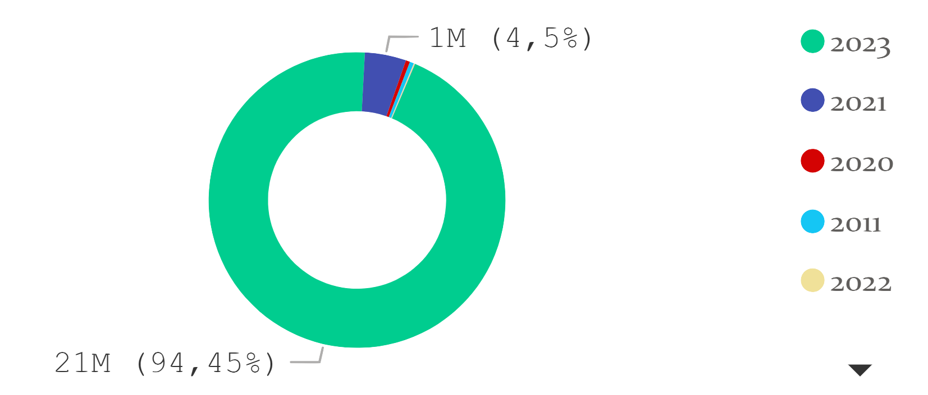
12
La cosmétique et les substances Chimique
REACH, marché EU
Nombre Minimal de Tonnes Importées par An
Perturbateurs Endocriniens et problèmes Reproductifs
Analyse générale de la Cosmétique et des Substances Chimiques

Slide 21

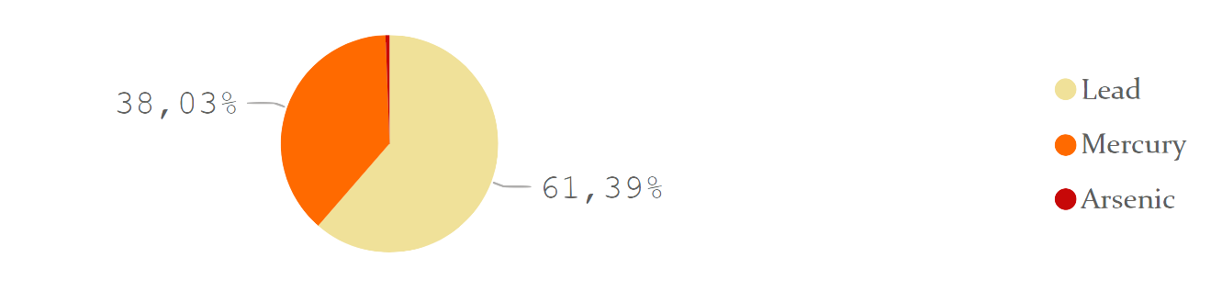
13
La cosmétique et les substances Chimique
Métaux dans la cosmétique
323 produits
Proportions des détections de Métaux (2010 – 2023)
170 (46%)
201 (54%)
Analyse générale de la Cosmétique et des Substances Chimiques

Slide 22
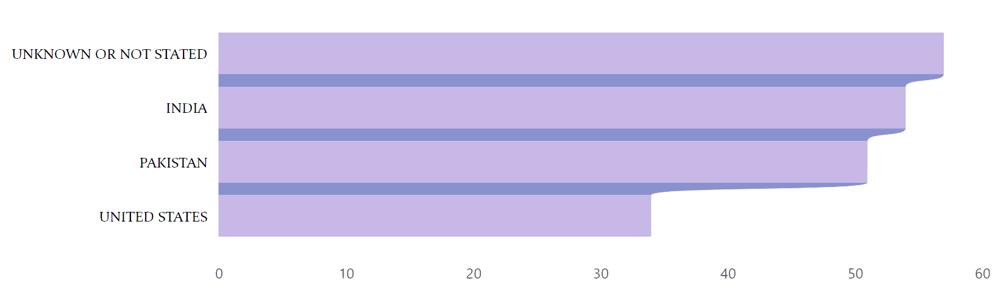
14
La cosmétique et les substances Chimique
Métaux dans la cosmétique
Top 4 producteurs avec le plus de métaux détectés
Analyse générale de la Cosmétique et des Substances Chimiques

Slide 23
15
II
Analyse d’ingrédients de produits Cosmétiques

Slide 24

16
La cosmétique et les substances Chimique
Cosmétique en Californie
Données du CSCP (Département de la santé publique de Californie)
Ils recueillent les ingrédients dangereux ou potentiellement dangereux présents dans les produits cosmétiques.
Informations : Noms des produits, catégories, entreprises, numéros CAS…
Analyse d’ingrédients de produits Cosmétique

Slide 25
17
La cosmétique et les substances Chimique
Cosmétique en Californie
Nombres de Produits
33 638
Nombre de Substances distinctes recensées
106
DOPD = Dangereux ou Potentiellement Dangereux
Analyse d’ingrédients de produits Cosmétique

Slide 26
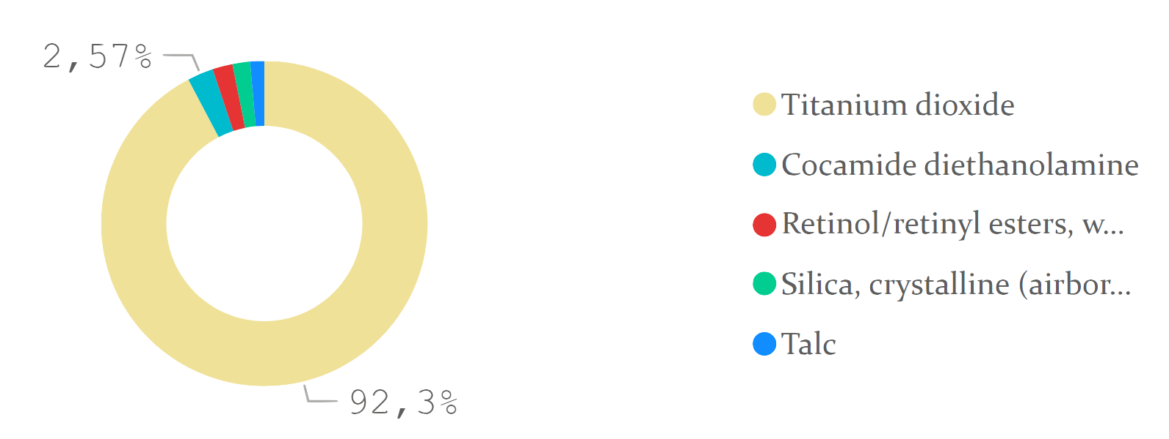
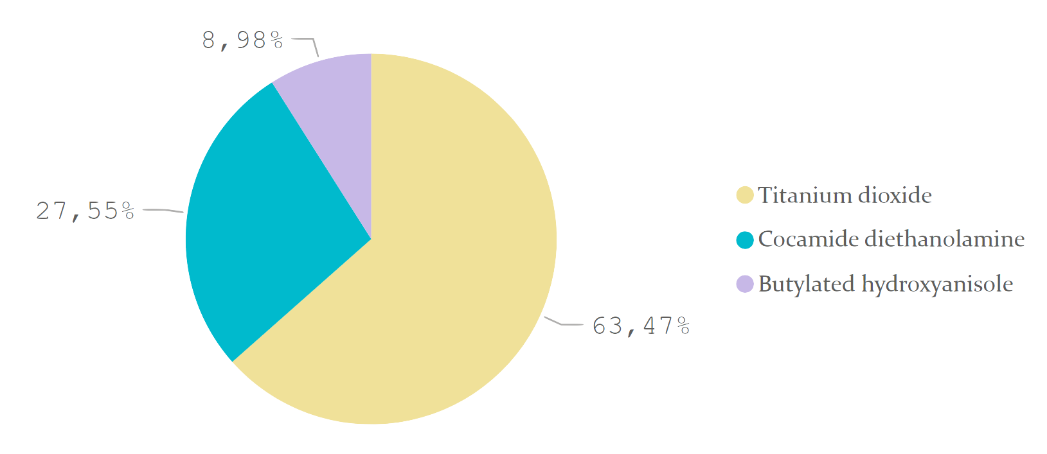
18
La cosmétique et les substances Chimique
Cosmétique en Californie
Substances
Dangereuses
Les
Plus
Fréquentes
C’est un colorant, filtre solaire etc… (CAS : 13463-67-7)
Peut provoquer des des cancers.
Retirée du marché alimentaire dans l’EU en 2021, mais pas des cosmétiques.
Dioxyde de Titane
Substances
Dangereuses
Les plus
Retirées
Du marché
Analyse d’ingrédients de produits Cosmétique

Slide 27
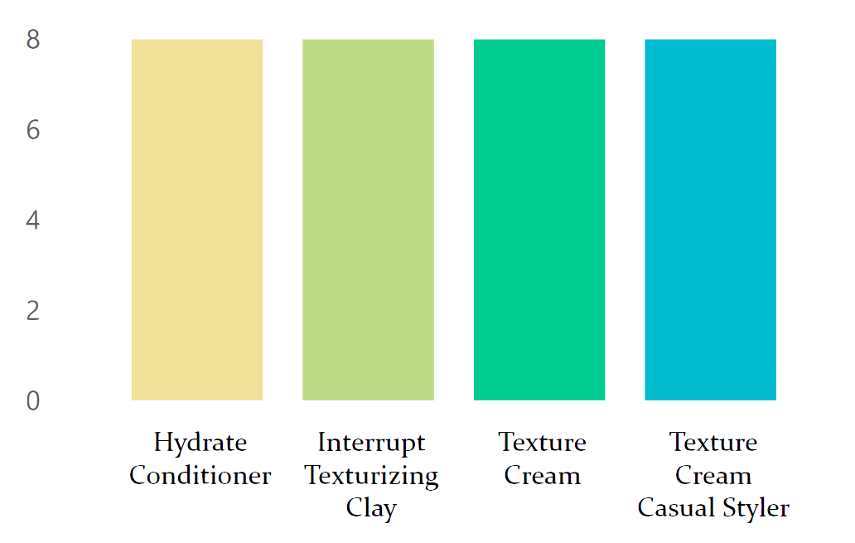
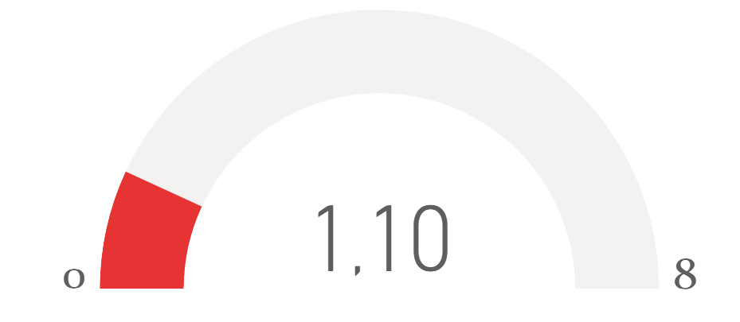
19
La cosmétique et les substances Chimique
Cosmétique en Californie
Les produits contenant le plus de substances dangereuses
Nombre Moyen de substances dangereuses par Produit
Analyse d’ingrédients de produits Cosmétique

Slide 28
20
La cosmétique et les substances Chimique
Cosmétique en Californie
?
?
?
AGRITOX
Substances Préoccupantes
Analyse d’ingrédients de produits Cosmétique

Slide 29
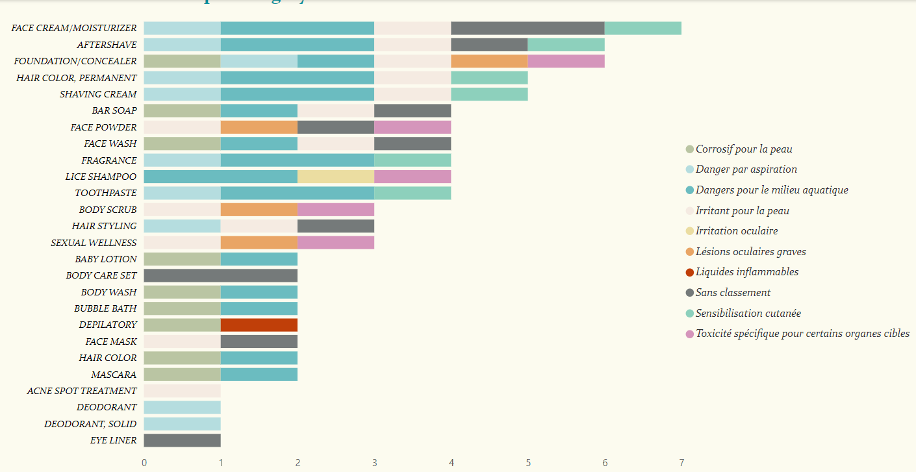
21
La cosmétique et les substances Chimique
Cosmétique en Californie
Nombre de Substances chimiques par Catégories et par Danger
Analyse d’ingrédients de produits Cosmétique

Slide 30
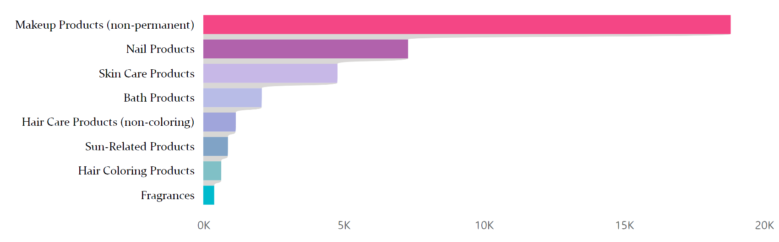
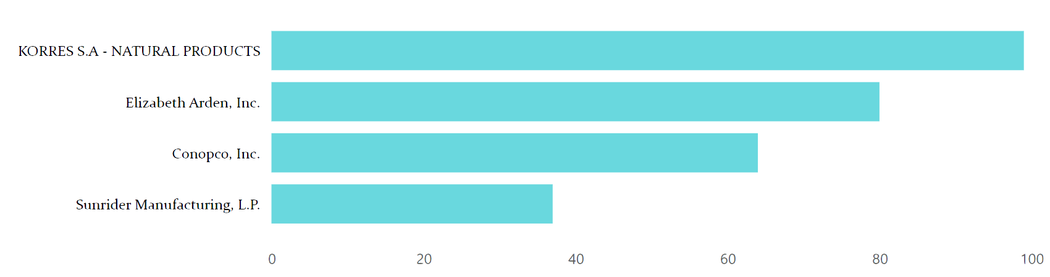
22
La cosmétique et les substances Chimique
Cosmétique en Californie
Catégories
Contenant
Le plus
De
Substances
Dangereuses
Entreprises
Avec le plus de
Substances
Dangereuses retirées du marché
Analyse d’ingrédients de produits Cosmétique

Slide 31
23
La cosmétique et les substances Chimique
Cosmétique en Californie
Risques Cancérigènes et Génétiques
Perturbateurs Endocriniens / Toxiques pour la Reproduction
Nombre de Substances
42
15
Nombre de Produits
1 747
1 725
Analyse d’ingrédients de produits Cosmétique

Slide 32
24
Ingrédients de produits Cosmétique
Cosmétique Sephora
Analyse de Produits Sephora
Les produits contiennent une liste d’ingrédients INCI.
INCI = Système de dénomination plus général que CAS
INCI
« mel Extract »
Extrait complexe du miel Miel lui même
Analyse d’ingrédients de produits Cosmétique

Slide 33
25
Ingrédients de produits Cosmétique
Cosmétique Sephora
Nombres de Produits
1 471
Produits avec au moins une Substance DOPD
764
Produits avec au moins une Substance Interdite
162
Nombre Moyen de Substances DOPD par produit
0,93
Nombre Moyen de Substances Interdites par produit
0,12
Analyse d’ingrédients de produits Cosmétique

Slide 34
26
Ingrédients de produits Cosmétique
Cosmétique Sephora
Moyenne
Médiane
Prix des produits
56 $
43 $
Prix des produits aux Substances DOPD
61 $
46 $
Prix des produits aux Substances Interdites
59 $
48 $
Analyse d’ingrédients de produits Cosmétique

Slide 35
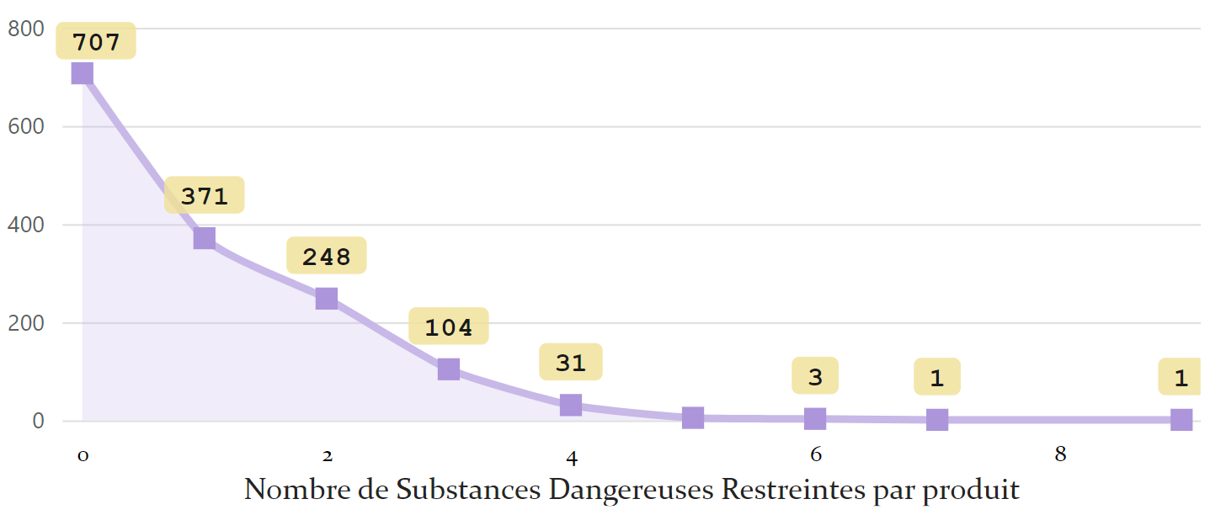
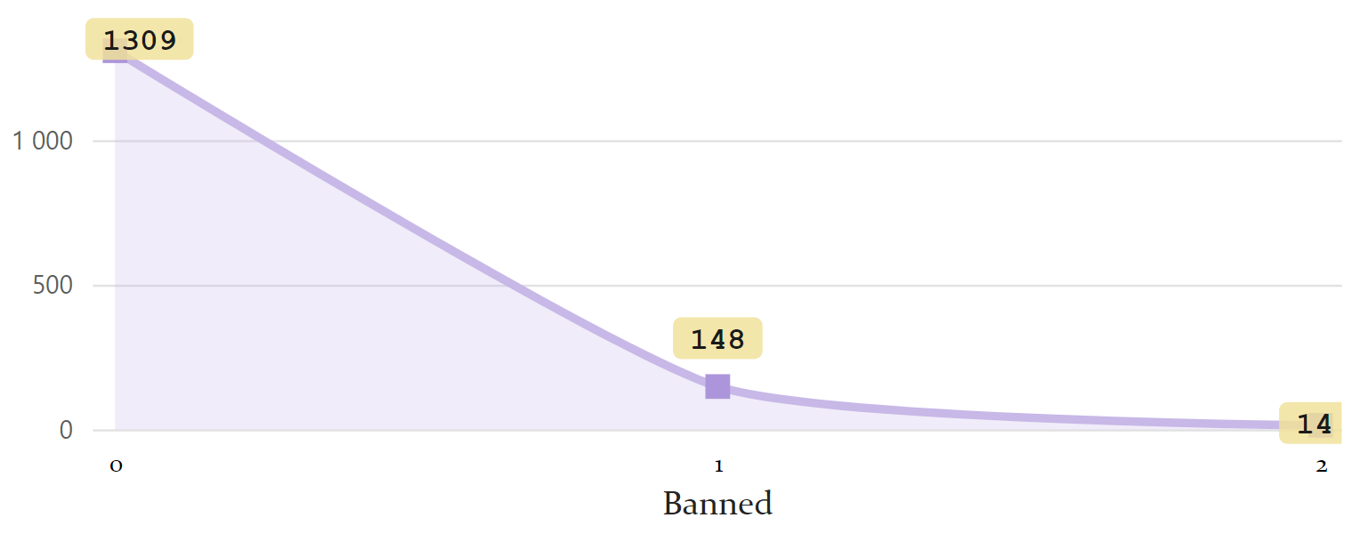
27
Ingrédients de produits Cosmétique
Cosmétique Sephora
Somme des produits
Par Nombre
De substances
DOPD
Somme des produits
Par Nombre
De substances
Interdites
Analyse d’ingrédients de produits Cosmétique

Slide 36
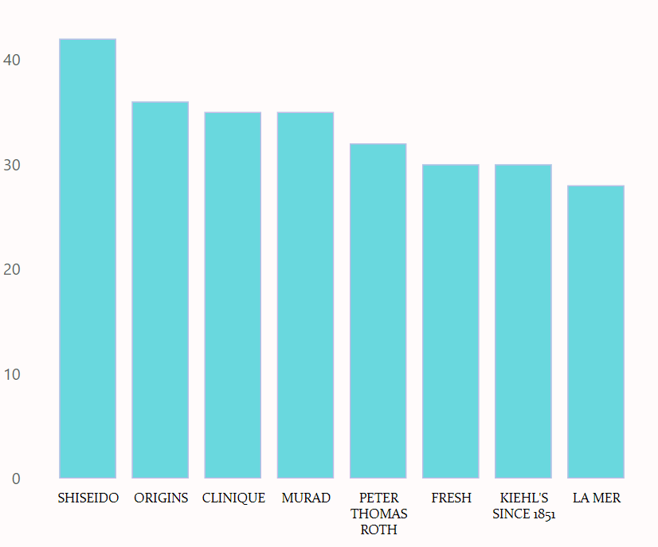
29
Ingrédients de produits Cosmétique
Cosmétique Sephora
Top des marques aux produits les plus dangereux
Analyse d’ingrédients de produits Cosmétique

Slide 37
30
Fin de l’analyse
Des résultats
Analyse d’ingrédients de produits Cosmétique

Slide 38

Approche et Méthodologie
Analyse des Résultats

Slide 39
Parcours de recherche
Exploration de données
Compréhension des données
Organisation (Tri) des données
Approche & Méthodologie
Analyse des Résultats
Notes:
ahfboazjefb

Slide 40
?
Parcours de recherche
?
?
?
?
INCI
?
Dioxyde de Titane
Zinc
?
?
?
Parfum
?
Clean Beauty
?
Risques de Cancers
?
?
?
?
Perturbateurs endocriniens
?
Glycérine
?
Approche & Méthodologie
Analyse des Résultats

Slide 41
Parcours de recherche
Chemicals in Cosmetics (CSCP)
Cosmetics Sephora
Panorama des Bases de Données
Inventaire TSCA
REACH
Watch Out
?
?
?
Reportable Ingredients List (CSCP)
Substances Préoccupantes (REACH)
AGRITOX
Poison Metal Tested
Fonction
Merge
Approche & Méthodologie
Analyse des Résultats
Notes:
osjkrbgpoziERBNVZPIRBPZRIB

Slide 42
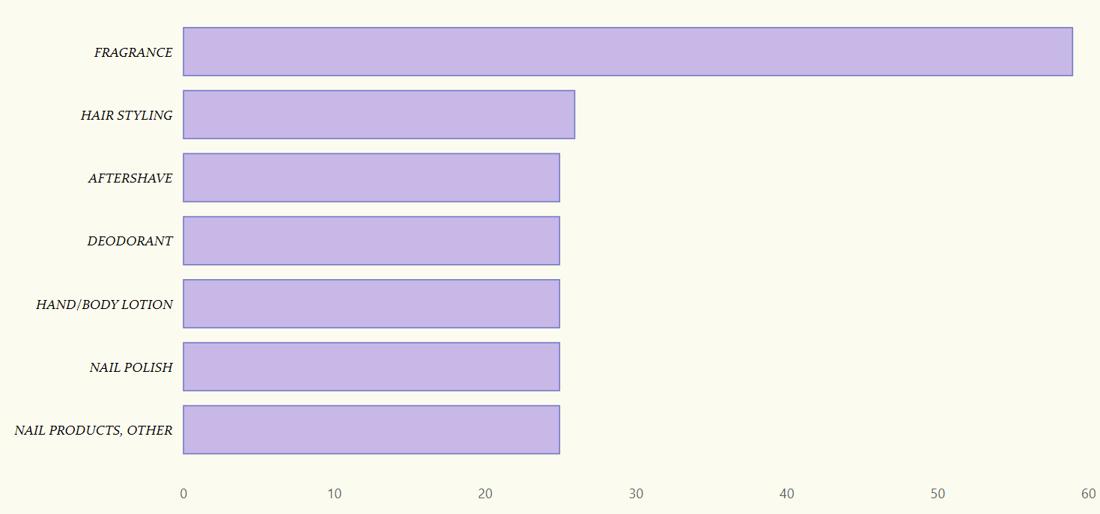
Parcours de recherche
Top 7 des Catégories de Cosmétiques avec le plus grand nombre de CAS dangereux (MERGE)
Approche & Méthodologie
Analyse des Résultats

Slide 43
Nettoyage des données
Organisation des données
Visualisation des données sur Power Bi
Premier nettoyage sur Power Bi avec Dax
Nettoyage approfondi et création de la table MERGE sur Python
Approche & Méthodologie
Analyse des Résultats
Notes:
ahfboazjefb

Slide 44
Nettoyage des données
Matières solides inflammables
Mutagenic
Corrosif pour la peau
Irritation oculaire
Dangers pour le milieu aquatique
PBT
vPvB
Toxicité aiguë (par voie cutanée)
Danger par aspiration
Toxicité spécifique pour certains organes cibles
Equivalent level of concern having probable serious effects to human health
Toxicité aiguë (par inhalation)
Toxicité pour la reproduction
Cancérogénicité
Approche & Méthodologie
Analyse des Résultats
Notes:
ahfboazjefb

Slide 45
Nettoyage des données
CAS
567-97-3 48-543-44
678-723-98
457-81738-1
560-137-0
Approche & Méthodologie
Analyse des Résultats
Notes:
jiqzbvijzbreojvz

Slide 46
Nettoyage des données
CAS
567-97-3
48-543-44
678-723-98
457-81738-1
560-137-0
Approche & Méthodologie
Analyse des Résultats

Slide 47
Nettoyage des données
CAS | EC
567-97-3 | 456-860-1
48-543-44 | 456-860-1
678-723-98 | 240-418-7
457-81738-1 | 138-976-3
560-137-0 | 168-990-0
Approche & Méthodologie
Analyse des Résultats

Slide 48
Nettoyage des données
CAS | EC | Risques Cancers | Risques Cutanés | Risques Reproductif | Environnement & Accumulation | Risques Organiques
567-97-3 | 456-860-1 | 1 | 0 | 0 | 0 | 0
48-543-44 | 456-860-1 | 1 | 0 | 0 | 0 | 0
678-723-98 | 240-418-7 | 1 | 0 | 1 | 0 | 0
457-81738-1 | 138-976-3 | 1 | 0 | 0 | 1 | 0
560-137-0 | 168-990-0 | 0 | 0 | 0 | 0 | 0
Approche & Méthodologie
Analyse des Résultats

Slide 49
Nettoyage des données
CAS | EC | Risques Cancers | Risques Cutanés | Risques Reproductif | Environnement & Accumulation | Risques Organiques | Dangers
567-97-3 | 456-860-1 | 1 | 0 | 0 | 0 | 0 | 1
48-543-44 | 456-860-1 | 1 | 0 | 0 | 0 | 0 | 1
678-723-98 | 240-418-7 | 1 | 0 | 1 | 0 | 0 | 1
457-81738-1 | 138-976-3 | 1 | 0 | 0 | 1 | 0 | 1
560-137-0 | 168-990-0 | 0 | 0 | 0 | 0 | 0 | 0
Approche & Méthodologie
Analyse des Résultats

Slide 50
Parcours de recherche
Chemicals in Cosmetics (CSCP)
Cosmetics Sephora
Panorama des Bases de Données
Inventaire TSCA
REACH
Watch Out
Reportable Ingredients List (CSCP)
Substances Préoccupantes (REACH)
AGRITOX
Poison Metal Tested
Fonction
Merge
Approche & Méthodologie
Analyse des Résultats

Slide 51
Réflexion Personnelle
L’EU plus stricte mais devrait l’être plus.
Meilleure transparence
Substances Chimiques dans la cosmétique = MAUVAIS
Greenwashing Omniprésent
Liste INCI trop générale
De plus en plus de sécurité
Approche & Méthodologie
Analyse des Résultats

Slide 52
Réflexion Personnelle
Un data Analyst se doit se rester objectif
Approche & Méthodologie
Analyse des Résultats

Slide 53
Questions ?
Analyse des Résultats

